Slide 1
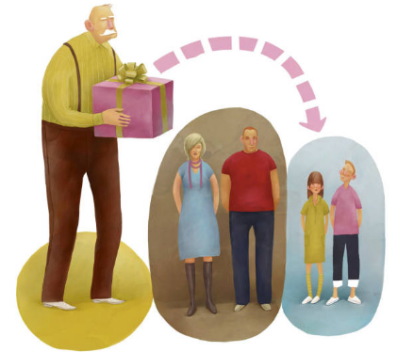
Herencia

Slide 2
La herencia es la propiedad para:
Propiedad para:
Compartir atributos y métodos entre clases.
Definir nuevas clases usando como base clases ya existentes.
La clase que hereda se denomina superclase o clase padre
La clase que quiere heredar se llama subclase o clase derivada
Hereda los atributos y comportamiento que son específicos de la clase existente.
Contribuye a desarrollo de software
Fiable
Comprensible
De bajo costo
Adaptable y reutilizable

Slide 3
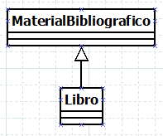
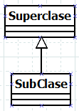
Relación entre clase padre y clase derivada
“ES-UN” es la relación que existe entre una clase padre y una clase derivada.
Libro “es un” material Bibliográfico

Slide 4
Implementación en C#
Se denomina mecanismo de derivación el que en C# permite crear clases derivadas
La nueva clase hereda todos los datos miembro que pertenecen a la clase ya existente.
Se debe incluir el nombre de la clase base de la que se deriva
El especificador de acceso que indica el tipo de herencia (pública, privada ó protegida).
Sintaxis:
class <nombre de clase derivada> : <nombre de clase base>
class Libro:MaterialBibliografico

Slide 5
Tipos de Herencia
Simple.
Múltiple.
De niveles múltiples

Slide 6
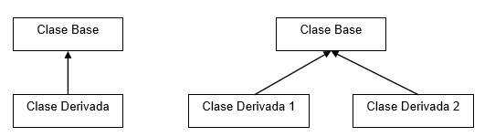
Simple
Cuando sólo se tiene una clase base de la cual heredan la(s) clase(s) derivada(s)

Slide 7
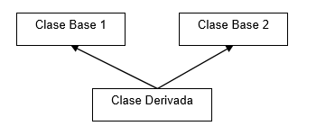
Múltiple (No aceptada en C#)
Para derivar una clase, se usan dos clases padre.

Slide 8
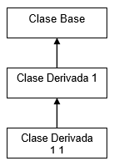
De Niveles Mútiples
Se presenta cuando una clase derivada se usa como base para definir otra clase derivada.
Varios niveles de herencia
Esta relación puede extenderse a tantos niveles como lo requiera el problema que se esté resolviendo.

Slide 9

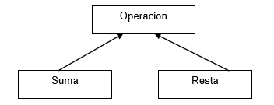


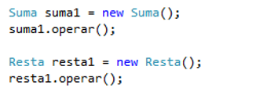
Ejemplo
Es una
Es una
Desde el Main(), se invocan directamente las clases heredadas

Slide 10
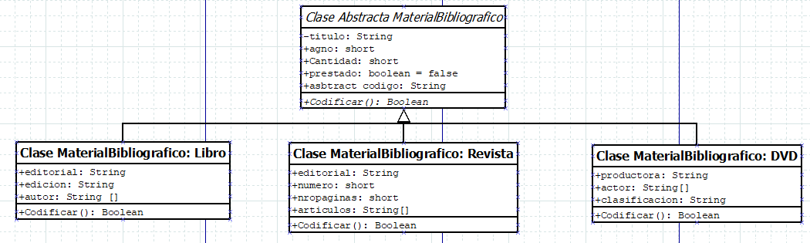
Clases abstractas
No se puede instanciar de estas clases, se usa para la herencia
Para implementarlas, se pone la palabra abstract antes del nombre de la clase
En el UML se utilizan letras itálicas para identificar que es una clase abstracta
Los métodos abstractos también se se escriben con itálica y deben ser implementados en las subclases

Slide 11
Tenga en cuenta al definir el ocultamiento
Una subclase no puede acceder a atributos y métodos privados de su superclase.
Para ocultar los detalles de las subclases y las superclases y funciones externas a la jerarquía de clases, una superclase utiliza normalmente elementos protegidos en lugar de elementos privados
Los miembros protegidos de la clase base podrán ser usados solamente por los métodos de sus subclases.
Los miembros públicos estarán disponibles para los métodos de las subclases y para todos en general.

Slide 12

Ejercicio
Un concesionario de automóviles vende tres tipos de autos nuevos: camionetas; deportivos y taxis. Todos los autos tienen placa(texto de 6 caracteres no nulo no blanco), marca(texto mayor o igual a 3 caracteres no nulo no blanco), modelo (texto no nulo no blanco), año(que puede ser igual al año actual o hasta 2 años mayor), cilindraje(entero corto sin signo entre 1000 y 6000), número de puestos(byte entre 2 y 7), kilometraje (entero sin signo que comienza en cero para todos los autos) y número de puertas (byte que pueden ser solamente: 2 o 3 o 5)
Las camionetas tienen un booleano que indica si tienen o no doble que siempre comienza en false y el número de exploradoras (byte entre 1 y 6). Los deportivos tienen un booleano que indica si son coupé y otro si es no descapotable. Ambos comienzan en true. Los taxis el número de la tarjeta de operación (texto mayor o igual a 5 caracteres no nulo no blanco) y la empresa (texto mayor o igual a 6 caracteres no nulo no blanco)
El concesionario está compuesto por una lista de ventas y tiene como información el nombre(texto mayor o igual a 5 caracteres no nulo no blanco) y la dirección(texto mayor o igual a 10 caracteres no nulo no blanco)
Dos tipos personas participan en la venta de un vehículo: clientes y vendedores. Como personas tienen los siguientes atributos comunes : cédula (texto mayor o igual a 5 caracteres no nulo no blanco) y nombre (texto mayor o igual a 10 caracteres no nulo no blanco). El vendedor tiene un atributo comisión (float entre el 0,015 y 0,02) y el cliente un atributo descuento (float entre el 0,01 y 0,025).
Cada venta está compuesta por: el cliente, el vendedor, el automóvil, el valor (long sin signo mayor que 60,000,000) y la fecha(que no puede ser menor a la fecha actual).

Slide 13
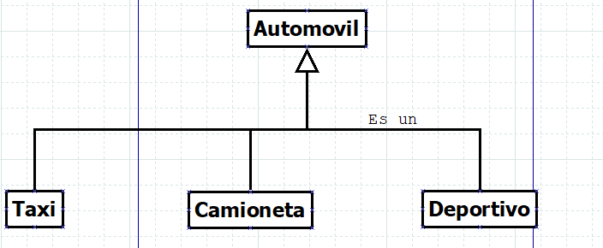
Diseño del ejercicio -Notación compacta
Un concesionario de automóviles vende tres tipos de autos nuevos: camionetas; deportivos y taxis.
Símbolo UML para la Herencia, apunta a la superclase
Etiqueta de la herencia
Subclases

Slide 14
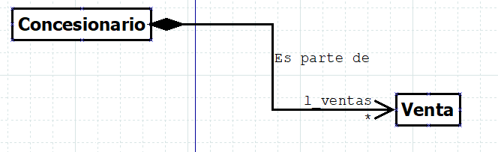
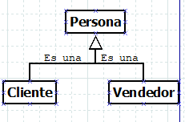
Diseño del ejercicio -Notación compacta
El concesionario está compuesto por una lista de ventas y tiene como información el nombre y la dirección
Composición: si el concesionario deja de existir, también dejan de existir las ventas
Símbolo UML para la Herencia, apunta a la superclase
Dos tipos de personas participan en la venta de un vehículo: clientes y vendedores. Como personas tienen los siguientes atributos comunes : cédula y nombre. El vendedor tiene un atributo comisión y el cliente un atributo descuento.
Etiqueta de la herencia
Subclases

Slide 15
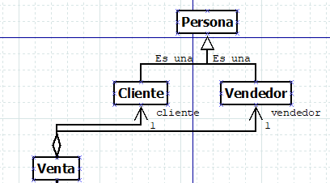
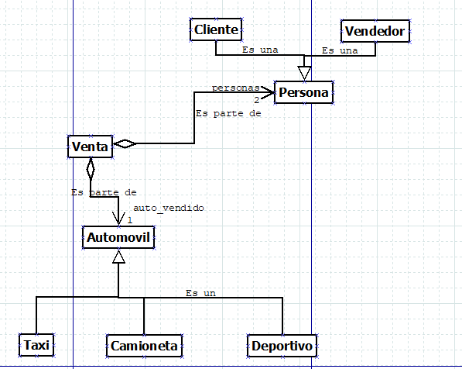
Diseño del ejercicio -Notación compacta
Cada venta está compuesta por: el cliente, el vendedor, el automóvil, el valor y la fecha.
Se relacionan con los padres
l_
X
X
Agregaciones, las clases siguen existiendo si la venta desaparece
No es correcta esta agregación pues la venta va a contener los dos hijos, entonces se relaciona al padre

Slide 16
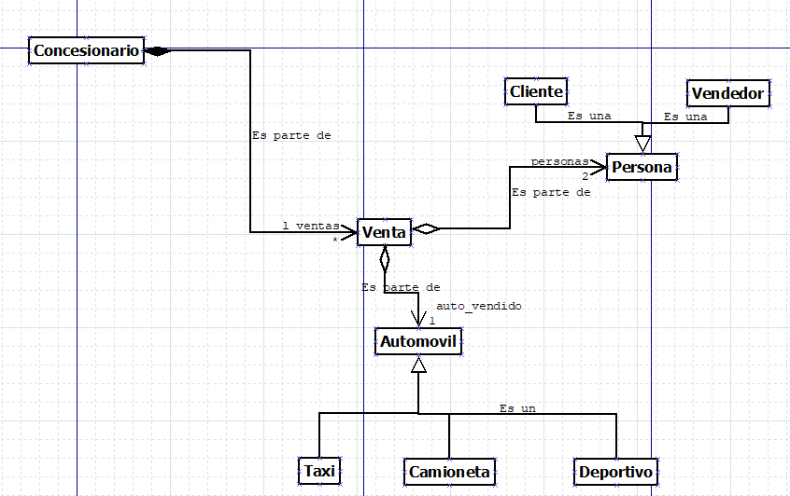
Diseño del ejercicio -Notación compacta
l_

Slide 17
Ejercicio
Después de analizar el código, sigue el ejercicio…..
Las superclases no se pueden instanciar.
El concesionario tiene una función Registrar_Ventas, lo que hace es que instancia una venta solicitando los atributos necesarios: cliente, vendedor y automóvil; y la adiciona en la lista de ventas. Devuelve un string con los datos del automóvil, los datos del cliente y el valor de la venta.
En el programa principal demostrar instanciando las clases, el funcionamiento de la solución.

